Slide 1
Procesi i Integrimit europian I Shqipërisë – Kapitulli 24
Nirvana Deliu
Lëvizja Europiane në Shqipëri (EMA)
08 prill 2026

Slide 2


Rreth EMA:
Lëvizja Europiane në Shqipëri (EMA) është një organizatë e pavarur, jo fitimprurëse, që kombinon elementin e think tank-ut me instrumentet e informimit dhe advokimit. EMA është themeluar në shkurt të 2007-ës, si përgjigje ndaj përpjekjeve në rritje të Shqipërisë për të avancuar në procesin e anëtarësimit në BE.
Për anëtarët e regjistruar të organizatës sonë, do të informohen dhe do të kenë mundësi të marrin pjesë për praktika, trajnime, konferenca, punë të ofruar nga EMA apo nga partnerë të saj kombëtarë dhe ndërkombëtarë.
Nëse jeni të interesuar për të qenë pjesë e organizatës sonë, ju lutemi të plotësoni formularin e anëtarësimit:
https://docs.google.com/forms/d/e/1FAIpQLSfWT9XCDFkA7TOZvUuyy-zPzCCOIuTwN_oNWTtAzt1Kor8hCg/viewform

Slide 3

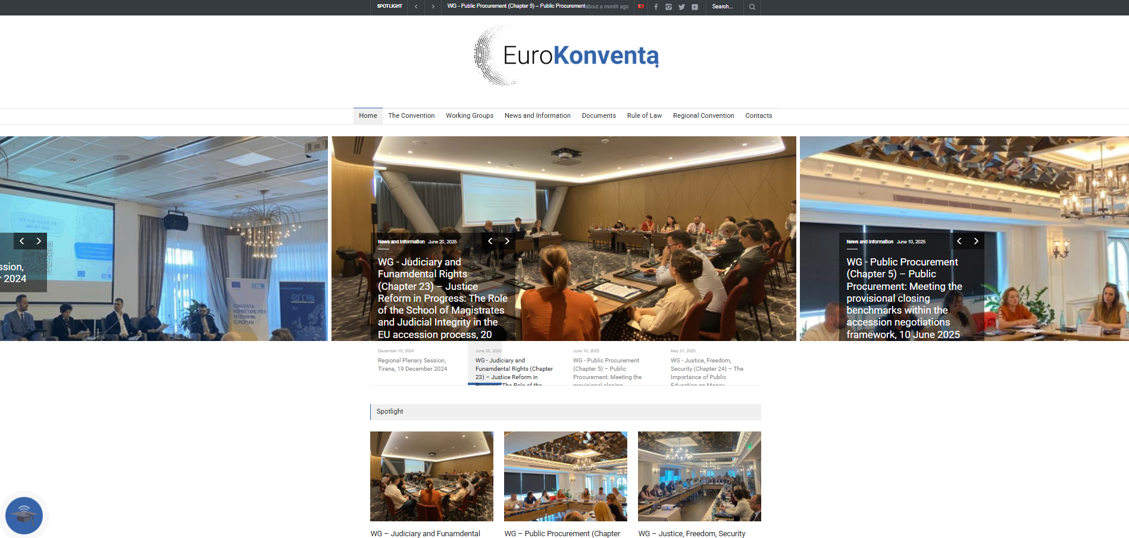
Si mund të angazhoheni në forma të tjera?
Konventa Kombëtare për Integrimin Europian (NCEI)
Revista online EuroSpeak
Pjesëmarrje në Grupet e Punës e ngritura për secilin kapitull, me përfshirjen e ekspertizës shqiptare, rajonale dhe europiane, për ofrimin e zgjidhjeve dhe rekomandimeve për politika të ndryshme, duke plotësuar këtë formular: https://forms.gle/zdqvGhKRwbEPydrD9
EMA mirëpret të gjithë ata që janë të interesuar për të kontribuar me shkrime të tyre mbi tema të rëndësishme mbi procesin e integrimit europian dhe çështje të lidhura me BE, për t’u publikuar në këtë portal. Për më shumë, ju ftojmë të klikoni në https://www.eurospeak.al/kontribuo-ne-es/ ​

Slide 4
MOMENTE KYÇ TË HISTORIKUT TË MARRËDHËNIEVE SHQIPËRI-BE
Qershor 1991 – Vendosja e marrëdhënieve diplomatike Shqipëri – Komuniteti Ekonomik Europian
1993 - Kriteret e Kopenhagen
24 Nëntor 2000 – Këshilli Europian i Zagrebit nis zyrtarisht procesin e Stabilizim Asociimit për 5 vendet e Europës Juglindore, përfshirë Shqipërinë.
12 Qershor 2006 – Nënshkrimi i MSA mes BE dhe Shqipërisë
1 Prill 2009 – Hyrja në fuqi e Marrëveshjes së Stabilizim Asociimit.
28 Prill 2009 – Qeveria shqiptare dorëzon Aplikimin e Shqipërisë për Anëtarësim në BE.
26-27 qershor 2014 – Këshilli Europian vendos të japë statusin e vendit kandidat për Shqipërinë

Slide 5
MOMENTE KYÇ TË HISTORIKUT TË MARRËDHËNIEVE SHQIPËRI-BE
5 shkurt 2020 – Komisioni prezanton Metodologjinë e re për Zgjerimin
25 mars 2020 – Këshilli miraton hapjen e negociatave me Shqipërinë pas plotësimit të disa kushteve
Korrik 2020 – Komisioni prezanton draft-kornizën negociuese tek shtetet anëtare
19 Korrik 2022 – Hapen zyrtarisht negociatat mes Shqipërisë dhe Bashkimit Europian me zhvillimin e Konferencës së Parë Ndërqeveritare
Nëntor 2022 – Nëntor 2023 – Zhvillohet procesi screening për 33 kapitujt ( Takimet Shpjeguese + Takimet Dypalëshe)

Slide 6
MOMENTE KYÇ BE – SHQIPËRI
15 tetor 2024 - Mbahet Konferenca e Dytë Ndërqeveritare mes Shqipërisë dhe BE, që nënkupton hapjen zyrtare të negociatave për Grupkapiutllin 1 – Themeloret
17 dhjetor 2024 - Mbahet Konferenca e Tretë Ndërqeveritare mes Shqipërisë dhe BE, që nënkupton hapjen zyrtare të negociatave për Grupkapiutllin 6 - Marrëdhëniet me Jashtë
14 prill 2025 - Mbahet Konferenca e Katërt Ndërqeveritare mes Shqipërisë dhe BE në Luksemburg, duke hapur zyrtarisht negociatat për Grupkapitullin 2 - Tregu i Brendshëm
22 maj 2025 - Mbahet Konferenca e Pestë Ndërqeveritare mes Shqipërisë dhe BE në Bruksel, duke hapur zyrtarisht negociatat për Grupkapitullin 3 - Konkurrueshmëria dhe Rritja Gjithëpërfshirëse
16 shtator 2025 - Mbahet Konferenca e Gjashtë Ndërqeveritare mes Shqipërisë dhe BE në Bruksel, duke hapur zyrtarisht negociatat për Grupkapitullin 4 - Axhenda e Gjelbër dhe Ndërlidhshmëria e Qëndrueshme
17 nëntor 2025 – Mbahet Konferenca e Shtatë Ndërqeveritare mes Shqipërisë dhe BE në Bruksel, duke hapur zyrtarisht negociatat për Grupkapitullin 5 – Burimet, Bujqësia dhe Kohezioni

Slide 7

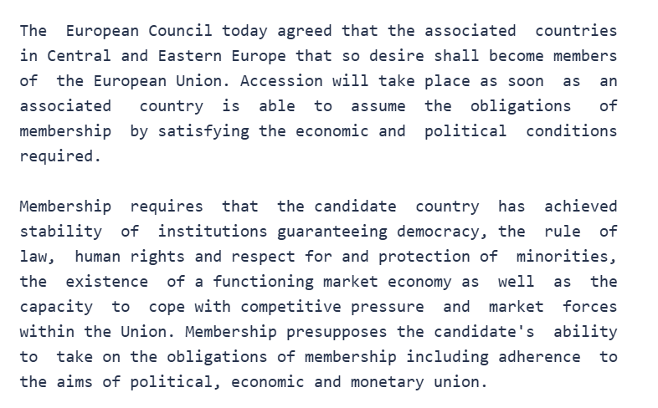
Kriteret e Kopenhagenit
Të ashtuquajturat “kriteret e Kopenhagenit”, përcaktuar nga Këshilli Europian mbajtur në dhjetor të 1993 :
Kriteri politik lidhet me stabilitetin e institucionevem me demokracinё, shtetin ligjor, tё drejtat e njeriut si dhe respektin pёr minoritetet;
Kriteri ekonomiki: lidhet me aftësinë pёr tё ndёrtuar njё ekonomi tregu funksionuese si dhe aftёsinё pёr tё absorbuar presionin kompetitiv si dhe forcat e tregut brenda Bashkimit Europian;
Kriteri i “acquis“: adoptimi i “acquis communautaire“, aftёsia pёr tё marrё pёrsipёr detyrimet qё burojnё nga qёnia anёtar nё BE. “Acquis” ka tё bёjё me platformёn e tё drejtave dhe tё detyrimeve tё cilat duhet t’i respektojnë shtetet anёtare nё kontekstin e Bashkimit Europian. Ai i referohet kuadrit ligjor nëpërmjet tё cilit Bashkimi Evropian pёrmbush ojektivat e tij e qё pёrfshin bashkësinë e korpusit ligjor tё BE-sё, nё kuptimin jo vetёm tё Traktateve/Kartёs tё tё Drejtave themelore apo legjislacionit qё buron prej tyre., deklaratat dhe rezolutat.

Slide 8
Kriteri i madridit
Këshilli Europian i Madridit, mbajtur në dhjetor të 1995, shtoi një kriter të katërt në grupin e kritereve të Kopenhagenit.
Sipas këtij kriter kërkohet që vendi kandidat të aplikojë rregullat dhe procedurat e BE-së përmes përshtatjes së strukturave të tij administrative. Rëndësia e krijimit të strukturave të duhura administrative dhe gjyqësore është një parakusht për zbatimin efektiv të legjislacionit të BE-së.

Slide 9
GRUPI I: THEMELORET
Grupimi I Themeloret përmban 5 kapituj:
Kapitulli 23 – Gjyqësori dhe të Drejtat Themelore
Kapitulli 24 - Drejtësi, Liri, Siguri
Kapitulli 18 – Statistikat
Kapitulli 5 - Prokurimet Publike
Kapitulli 32 – Kontrolli Financiar

Slide 10
GRUPI I: THEMELORET
Kapitulli 23
Kapitulli | Fushat/Struktura e Kapitullit | Institucioni lider
Kapituli 23 – Gjyqësori dhe të Drejtat Themelore | Sistemi Gjyqësor - Vendosja e themeleve për një gjyqësor të pavarur dhe efikas mbart rëndësi të madhe. Paanshmëria, integriteti dhe standardi i lartë i gjykimit nga ana e gjykatave janë thelbësore për respektimin e sundimit të ligjit. Lufta kundër korrupsionit - Shtetet Anëtare duhet të luftojnë korrupsionin në mënyrë efektive, pasi kjo paraqet një kërcënim për stabilitetin e institucioneve demokratike dhe sundimin e ligjit. Një kuadër i fortë ligjor dhe institucione të besueshme janë të nevojshme. Neni 83 (1) i TFBE përcakton kompetencën e BE-së për të hartuar rregulla minimale në lidhje me përcaktimin e veprave penale dhe sanksioneve në fushën e korrupsionit. Përmirësimi dhe mbrojtja e të drejtave dhe lirive themelore - Shtetet Anëtare duhet të sigurojnë respektin për të drejtat themelore dhe të drejtat e qytetarëve të BE-së, siç garantohet nga acquis dhe nga Karta e të Drejtave Themelore të cilat janë përkthyer në një kuadër ligjor të Bashkimit Evropian që përcakton të drejtat dhe detyrimet e Shteteve Anëtare dhe gjithashtu të vendeve kandidate që synojnë të jenë shtete anëtare të BE-së.. | Ministria e Drejtësisë

Slide 11
GRUPI I: THEMELORET
Kapitulli 24
Kapitulli | Fushat/Struktura e Kapitullit | Institucioni lider
Kapitulli 24 – Drejtësi, Liri, Siguri | Të zhvillojnë më tej BEsi një fushë lirie, sigurie dhe drejtësie. Për çështje të tilla si Lufta kundër krimit të organizuar Bashkëpunimi në fushën e luftës kundër drogës Lufta kundër terrorizmit Migracioni i rregullt dhe i parregullt Azili Politika e vizave Kufijtë Schengen dhe Kufijtë e Jashtëm Bashkëpunimi gjyqësor në çështjet civile dhe penale Bashkëpunimi Doganor (shih Kapitullin 29) Mbrojtja e EURO-s nga falsifikimi (aspektet kriminale) Kërkon një kapacitet administrativ të fuqishëm dhe të integruar brenda agjencive të zbatimit të ligjit dhe organeve të tjera. Një polici profesionale e organizuar mirë, e besueshme dhe efikase është me rëndësi të madhe. Pjesa më e detajuar e politikave të BE-së për këtë kapitull është acquis e Schengen-it. | Ministria e Brendshme

Slide 12
HAPJA E NEGOCIATAVE – Ku ndodhet Shqipëria?
Pozicioni i përbashkët i BE i miratuar nga Këshilli Europian – përcakton pozicionin e BE, parimet dhe procedurat e negocimit për anëtarësimin e Shqipërisë.
Kuadri i Përgjithshëm Negociues i miratuar nga KiM i Shqipërisë – përcakton qëndrimin e Shqipërisë ndaj anëtarësimit në BE
Konferenca e Parë Ndërqeveritare (IGC) – vlerësimi në nivel politik (nivel ministror) mbi procesin e reformave – hapja zyrtare e negociatave (19 korrik 2022)
Takimet shpjegues (Explanatory Screening) – BE shpjegon legjislacionin për të 33 kapitujt e Acquis që do negociohen – përfunduar për 6 grupimet (nëntor 2022-nëntor 2023)
Takimet dypalëshe (për 6 Grupimet) – vlerësimi i nivelit të harmonizimit të Acquis dhe zbatimi efektiv i tij – përfunduar për 6 grupimet (nëntor 2022 – nëntor 2023)

Slide 13
HAPJA E NEGOCIATAVE – Ku ndodhet Shqipëria?
6. Raportet Screening – vlerësimi i përbashkët mbi nivelin e harmonizimit dhe zbatimit dhe udhëzimi mbi përgatitjen e Udhërrëfyesve – mund të identifikohen fusha ku ka nevojë për përshpejtim të procesit të përafrimit.
7. Piketat Hapëse (Opening benchmarks) – hapen për grupimin si i tërë ku identifikohen reformat e nevojshme
Për Grupkapitullin 1: Udhërrëfyesit – angazhimet e vendit për reformat duke specifikuar afatet dhe masat/hapat
Përgatitur 3 Udhërrëfyes: Udhërrëfyesi për Shtetin e së Drejtës, Udhërrëfyesi për Funksionimin e Institucioneve Demokratike dhe Udhërrëfyesi për Administratën Publike
8. Pozicionet Negociuese – angazhimi i vendit për përafrimin e legjislacionit për kapitullin specifik duke përcaktuar periudhat tranzitore përgatiten për kapitujt për një grupin dhe miratohen nga qeveria (Përgatitur për të gjithë Grupkapitujt) Por...Nuk ka asnjë gjë të publikuar
-Follow up…:
Piketat e Ndërmjetme (Interim Benchmarks) – targetojnë specifkisht miratimin e legjislacionit apo fuqizimin e strukturave – për Kapitullin 23 dhe 24
Dërguar IBAR – Shkurt 2026
Piketat Mbyllëse (Closing Benchmarks) – ku kërkohet përafrimi dhe track recordi para mbylljes së (përkohshme) të kapitullit Closing benchmarks

Slide 14
Hapja e negociatave për Grupkapitullin I
1.Grupkapitulli 1 përmban pesë kapituj të Acquis së BE:
Kapitulli 23 – Gjyqësori dhe të Drejtat Themelore
Kapitulli 24 – Drejtësi, Liri, Siguri
Kapitulli 18 – Statistikat
Kapitulli 5 – Prokurimi Publik
Kapitulli 32 – Kontrolli Financiar
2. Piketat Hapëse për Grupkapitullin 1
Udhërrëfyesi për Shtetin e së Drejtës - ka si qëllim të marrë masa deri në vitin 2030 për fushat që përfshihen në Kapitujt 23 dhe 24. Këto fusha përfshijnë: 1- Reformën në Drejtësi, 2- Lufta kundër Korrupsionit, 3- Të Drejtat Themelore, 4- Të Drejtat e qytetarëve të BE-së. Ky udhërrëfyes përmban dispozita legjislative strategjike dhe kornizën institucionale, të cilat do tëduhet të zbatohen brenda periudhës 2024-2030.
Udhërrëfyesi për Administratën Publike - ka si qëllim të koordinojë dhe monitorojë strategjitë për zhvillim të qëndrueshëm dhe të rrisë pjesëmarrjen publike në proceset e vendimmarrjes në këto fusha: shërbimet civile dhe menaxhimi i burimeve njerëzore, ofrimi i shërbimeve dhe fusha e financave publike.
Udhërrëfyesi për Funksionimin e Institucioneve Demokratike - nuk është një standard hapës i detyrueshëm, por luan një rol thelbësor në identifikimin e prioriteteve dhe masave të nevojshme për të përmbushur Kriterin Politik. Masa specifike me afate të qarta për periudhën përfshijnë fusha si: 1- procesi zgjedhor, 2- funksionimi i Kuvendit, dhe 3- forcimi i Shoqërisë Civile.

Slide 15
Hapja e negociatave për Grupkapitullin I
3. Hapja e negociatave për Grupkapitullin 1 – Zhvillimi i Konferencës së Dytë Ndërqeveritare mes BE dhe Shqipëri që zyrtarisht hapi negociatat për Grupkapitullin 1 më 15 tetor 2024
4. Pozicioni negociues i Bashkimit Europian
Versioni në shqip: https://www.drejtesia.gov.al/wp-content/uploads/2024/10/Pozicioni-i-p%C3%ABrbashk%C3%ABt-i-BE-p%C3%ABr-Grupkapitullin-e-Themeloreve_ALB.docx
Duke pasur parasysh nivelin aktual të përgatitjeve të Shqipërisë, BE-ja vlerëson se në pritje të arritjes nga ana e Shqipërisë të progresit në përafrimin dhe zbatimin e acquis-së së BE-së dhe standardeve përkatëse evropiane që mbulon grupkapitulli 1, përpara se të ndërmerren hapat e ardhshëm në procesin e negociatave për këtë grup kapitujsh, do të duhet që Shqipëria të përmbushë këto piketat të ndërmjetme:
• në nivel horizontal për grupkapitullin 1, Shqipëria duhet të sigurojë një monitorim nga afër dhe të përhershëm të zbatimit në vazhdimësi të udhërrëfyesve për sundimin e ligjit, reformës së administratës publike dhe funksionimit të institucioneve demokratike nëpërmjet një mekanizmi të fortë dhe multidisiplinar, duke i kushtuar vëmendje të veçantë përshtatshmërisë dhe mjaftueshmërisë së burimeve njerëzore dhe financiare, kapaciteteve institucionale, respektimit të afateve të përcaktuara dhe dialogut aktiv me shoqërinë civile.

Slide 16
Hapja e negociatave për Grupkapitullin I
Piketat e Ndërmjetme për Kapitullin 23
Shqipëria vazhdon të zbatojë reformën e saj gjithëpërfshirëse në drejtësi, duke sjellë përmirësime në paanshmërinë, pavarësinë, përgjegjshmërinë, profesionalizmin, cilësinë dhe efikasitetin e sistemit gjyqësor.
Shqipëria duhet të bëjë përparim të mëtejshëm dhe të konsiderueshëm në goditjen dhe parandalimin e korrupsionit.
Shqipëria duhet të forcojë më tej mbrojtjen e të drejtave themelore në praktikë.

Slide 17
Hapja e negociatave për Grupkapitullin I
Piketat e Ndërmjetme për Kapitullin 24
Shqipëria duhet të bëjë përparim të prekshëm në luftën kundër krimit të organizuar.
Shqipëria duhet të ketë rritur përpjekjet për bashkëpunimin në fushën e drogës.
Shqipëria duhet të arrijë rezultate konkrete thelbësore në fushën e migracionit të ligjshëm, migracionit të parregullt dhe azilit, si dhe në çështjet që lidhen me acquis-në e Shengenit dhe kufijtë e jashtëm, në përputhje me Planin e Veprimit të BE-së për BP.

Slide 18
Çfarë është (PROGRES) Raporti i Komisionit Europian?
Komisioni Europian informon Parlamentin dhe Këshillin për progresin e vendeve që aspirojnë të integrohen në BE të përfshira në atë që njihet si Axhenda e Zgjerimit të BE-së
Kjo bën të mundur që Shtetet Anëtare të vlerësojnë realisht plotësimin e kushteve nga vendet aspirante.
Çdo vit, KE miraton paketën e tij të zgjerimit: një pasqyrë të strategjisë së zgjerimit dhe progresin e arritur drejt anëtarësimit në BE për vendet e Ballkanit Perëndimor + Turqinë dhe vendet e Partneritetit Lindor.
Paketa, përmban raportet në të cilat Komisioni paraqet vlerësimin e detajuar të gjendjes në çdo vend, atë që është arritur gjatë vitit të kaluar dhe përcakton udhëzimet për prioritetet e ardhshme.
Komisioni del me rekomandime për avancimin ose jo të statusit të mëtejshëm për vendin aspirues.
Në vitin 2017 nuk pati raport dhe strategji për zgjerimin, pasi u argumentua që BE përkohësisht nuk e ka në fokus zgjerimin.

Slide 19


Çfarë është (PROGRES) Raporti i Komisionit Europian?
Raporti përmban rekomandime dhe vlerësime për masat konkrete dhe hapat që vendet kanë bërë në kuadër të 35 kapitujve të kuadrit ligjor europian – duke vlerësuar nivelin e përgatitjes dhe progresit për secilin kapitull. Ky standardizim është bërë që nga 2015 (Strategjia afatshkurtër e KE) ku dhe dokumentet nuk do quhen më Progres Raporte por thjesht Raporte
Preparation Level:
5 early stage,
6 some level of preparation,
7-8 moderately prepared,
9 good level of preparation
10 well advanced.
Progress:
4 backsliding,
5 no progress,
6 limited progress,
7 some progress,
8-9 good progress
10 very good progress.

Slide 20
Pyetje dhe komente
info@em-al.org

